Slide 1
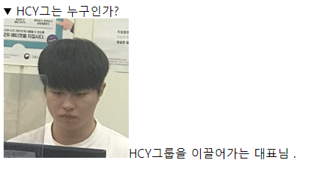
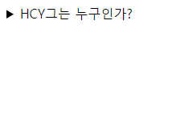
*HTML5에서 추가된 태그들..
-<details> : 메시지를 제공하고 사용자가 클릭할 경우 제공할 내용을 열어서
보여줄 때 사용.
<details>
<summary>사용자에게 보여줄 메시지</summary>
<span>클릭했을때 보여줄 데이터</span>
</details>
-<datalist> : 사용자가 클릭했을 때 준비된 여러 옵션을 보여주고, 옵션을 클릭하면
옵션의 값이 <input type=“text”>에 설정되는 객체
사용법)
-리스트를 사용할 <input 정의
<input type=“text” list=“아이디”>
-데이터를 제공할 <datalist> 정의
<datalist id=“아이디”>
<option value=“보여질값”/>
<option value=“보여질값”/>
.
</datalist>
text에 값이 입력되면 시작문자열에 해당하는
option만 제공
옵션이 클릭되면 text에 클릭한 값이
설정된다.

Slide 2
*media 재생태그
-동영상이나 음악을 재생할 때 사용하는 태그.
-HTML4.01까지는 <embed>태그로 동영상과 음악을 모두 재생했으나
HTML5부터는 동영상은 <video>태그로, 음악은 <audio>태그로 구분하여 재생한다.
*<embed>
사용법)
<embed src=“미디어파일의경로” width=“넓이” height=“높이” controller=“true”/>
*<audio>
-음악 재생할 때 사용.
사용법)
<audio src=“음악파일의 경로” controls=“controls”>
당신의 브라우저는 이 태그를 지원하지 않습니다.
</audio>
-audio태그는 지원하나 mp3를 지원하지 않는 브라우저가 존재할 때.
<audio controls=“controls”>
<source src=“음악파일의경로”/>
<source src=“음악파일의경로”/>
.
</audio>
Codec이 있는 파일만 재생가능.( 브라우저는 모든 동영상을 재생할 수 없다.)
처음 source에 있는 파일을 재생 ( a.mp3 )
위의 source에 있는 파일이 재생되지 않으면
아래 source에 있는 파일을 재생 ( a.wav )

Slide 3
*video
-동영상을 재생하기 위한 태그
사용법)
<video src=“동영상파일경로” controls=“controls” width=“넓이” height=“높이”
poster=“thumbnail 이미지경로”>
당신의 브라우저는 이 태그를 지원하지 않습니다.
</video>
- video 태그는 지원하나 codec을 지원하지 않는 브라우저가 존재할 때.
<video controls=“controls” width=“넓이” height=“높이” poster=“thumbnail 이미지경로”>
<source src=“미디어파일의경로”/>
<source src=“미디어파일의경로”/>
.
</video >
*흘러가는 글자
<marquee scrollamount=“글자의 속도” direction=“진행방향”>글자</marquee>
처음 source에 있는 파일을 재생 ( a.mp4 )
위의 source에 있는 파일이 재생되지 않으면
아래 source에 있는 파일을 재생 ( a.avi )

Slide 4
*ML Escape Character
-모든 Markup Language는 동일한 특수문자를 사용. ( HTML이든, XML이든 같다.)
사용법)
&문자열;
HTML은 <태그명 속성=“값” ,, > 작성된다.
> 앞에는 공백이 허용된다.
<뒤에는 공백없이 태그명이 나와야한다..
특수문자 | 하는 일
&lt; (&#60;) | < 기호 표현
&gt; (&#62); | > 기호 표현
&nbsp; (&#160;) | 공백한칸
&amp; (&#38;) | & 기호출력
&quot; (&#34;) | “ 기호출력
&copy; (&#169;) | Ⓒ

Slide 5

자신정보관리(이미지),
성적관리
자신정보관리,
학생정보추가 ( 데이터, 이미지)
대표
-DB서버
-파일서버
-학생
자신정보관리,
과목관리
박부장
-교수
-담당자
강이사
-DB서버
-파일서버

